Slide 1

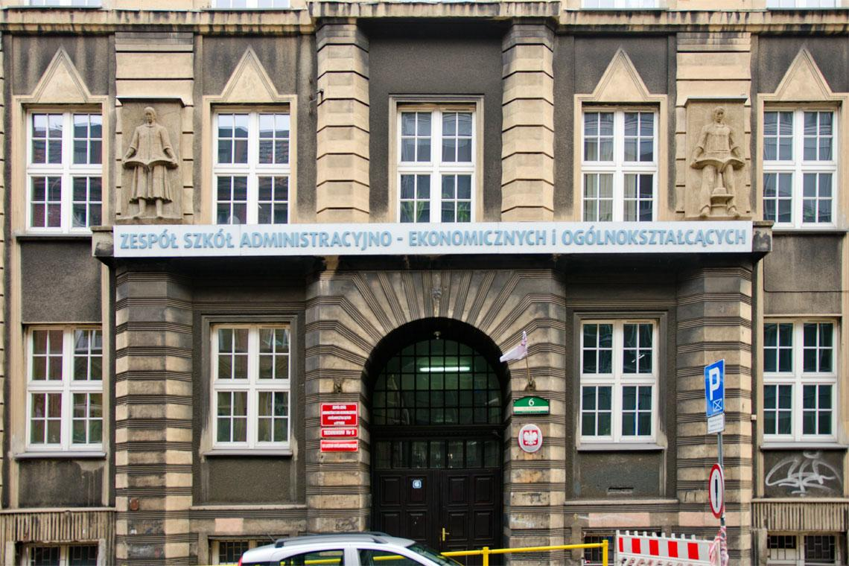

Zespół Szkół Administracyjno-Ekonomicznych i Ogólnokształcacych
zaprasza na prezentacje kierunku: TECHNIK EKONOMISTA

Slide 2
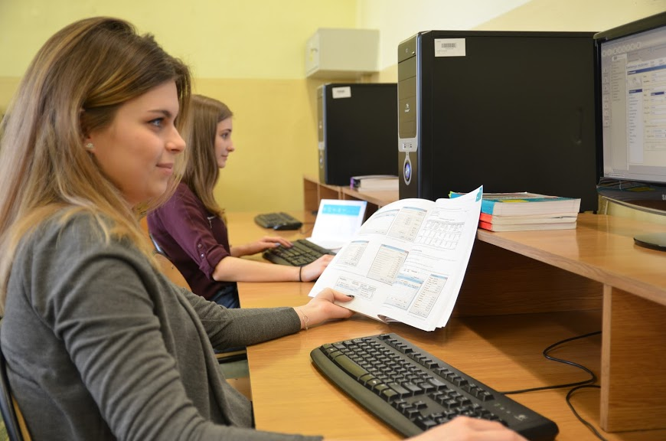

TECHNIK EKONOMISTA
to świetny zawód, dający perspektywy zatrudnienia. Ucząc się w tej klasie poznasz, czym jest ekonomia, rachunkowość, finanse i prawo. Nauczysz się sporządzać rozliczenia, analizować finanse firm i prowadzić dokumentację.

Slide 3


CZYM MOZESZ SIE ZAJAC PO UKONCZENIU TEGO KIERUNKU?
Zdobędziesz ciekawy zawód i możliwość zatrudnienia w instytucjach państwowych, firmach prywatnych, bankach lub będziesz mieć możliwość prowadzenia własnej działalności gospodarczej.

Slide 4


KWALIFIKACJE W ZAWODZIE
TECHNIK EKONOMISTA
EKA.05-Prowadzenie spraw kadrowo-płacowych i gospodarki
finansowej jednostek organizacyjnych.
EKA.04 – Prowadzenie dokumentacji w jednostce organizacyjnej.

Slide 5

PRAKTYKI ZAWODOWE
Banki
Urzędy Miasta lub Gminy
Przedsiębiorstwa Przemysłowe i Usługowe
Biura Rachunkowe
Urząd Skarbowy
Oddziały i Jednostki Terenowe ZUS

Slide 6
MOCNE STRONY KSZTAŁCENIA
SIĘ W ZAWODZIE
bardzo wysoka zdawalność w zawodzie technik ekonomista;
miła atmosfera oraz wykwalifikowana i przyjazna rada pedagogiczna;
praktyki zawodowe;
pozyskanie umiejętności praktycznych w wykorzystaniu
programów magazynowych, kadrowo-płacowych,
księgowych i innych;
UZYSKANIE TYTUŁU FINALISTY LUB LAUREATA
ZWALNIA CIĘ Z CZĘŚCI PISEMNYCH
EGZAMINÓW ZAWODOWYCH ZE 100% WYNIKIEM

Slide 7
ZAPRASZAMY JEŻELI CHCESZ
BYĆ JEDNYM Z NAS!
ZESPÓŁ SZKÓŁ ADMINISTRACYJNO - EKONOMICZNYCH
I OGÓLNOKSZTAŁCĄCYCH
BYTOM, WEBERA 6

